Slide 1
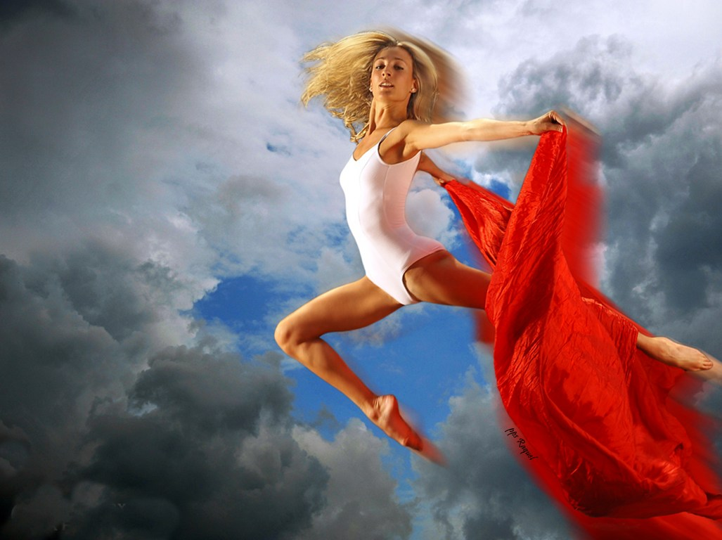






Tema musical : Flashdance - Imagination

Slide 2
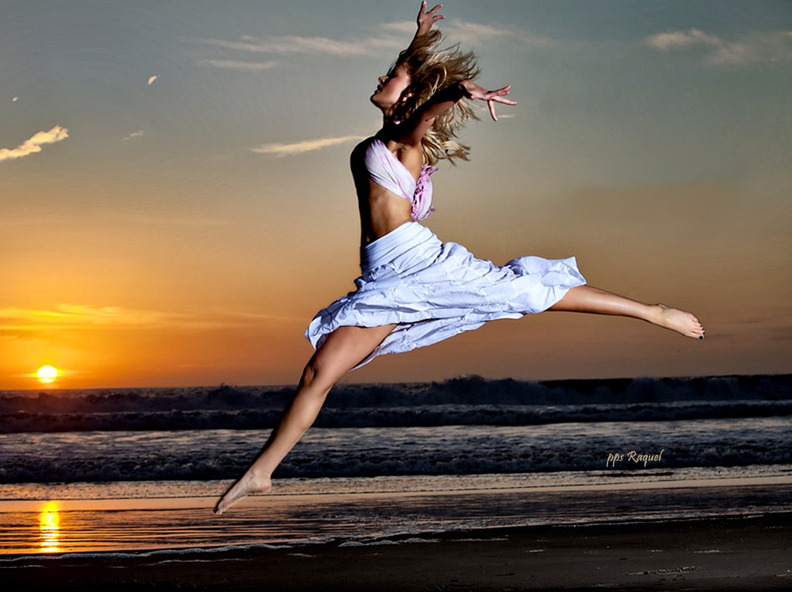


Slide 3

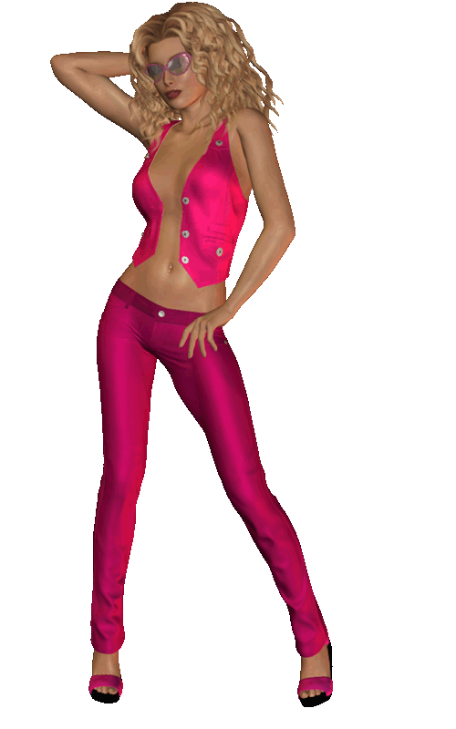
"La danza no es solo un arte, es un modo de vivir, un modo de existir"
La Expresión Corporal busca el desarrollo de la imaginación, el placer por el juego, la improvisación, la espontaneidad y la creatividad. El resultado de lo anterior, es el enriquecimiento de las actividades cotidianas y del crecimiento personal. Por otra parte, enseña a encontrar formas de comunicación más profundas e íntegras, lo que repercute en el contacto con los demás. El ser humano se ha expresado a través del movimiento y la danza desde su aparición en la Tierra, y de esta manera ha manifestado alegrías, tristezas, emociones, y agradecimientos. Así, nos llegan desde tiempos inmemoriales sus artes -y de su mano- sus costumbres, su forma de vida y hasta parte de su historia. La danza no es ajena a este fenómeno, y es posiblemente de las primeras artes a través de la cuál se comunica, destacando que tal vez sea la más simbólica de las formas de expresión, ya que al prescindir de la palabra, se acentúa la necesidad de una buena transmisión gestual.

Slide 4
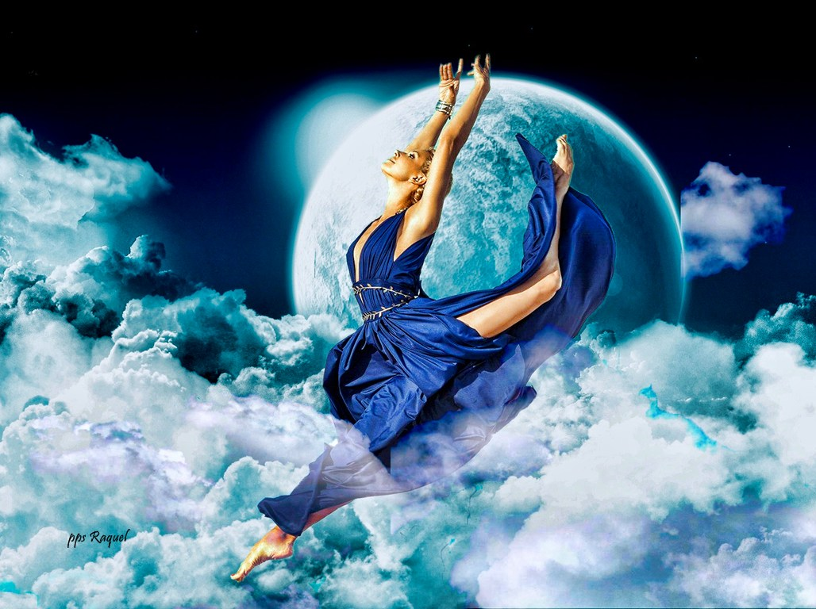
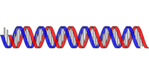

Slide 5
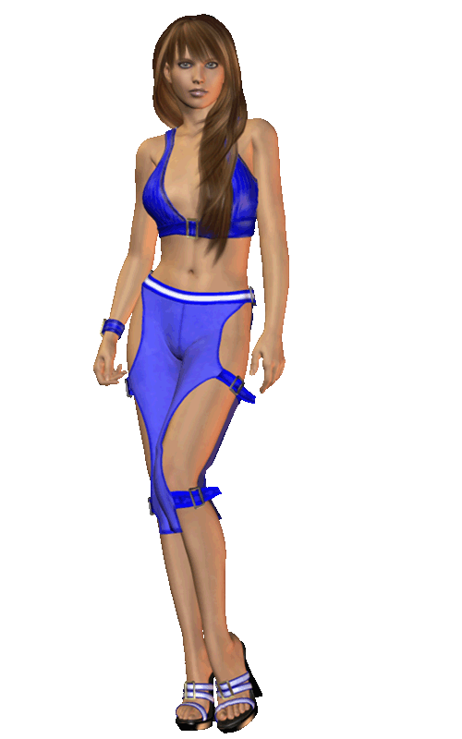
La danza pues, es movimiento. Y un movimiento muy especial, ya que requiere de cinco elementos fundamentales, sin los cuales ella no existiría. Estos son:
-Ritmo-Forma-Espacio-Tiempo-Energía
De esta forma, llegamos a definir la danza como el desplazamiento efectuado en el espacio por una o todas las partes del cuerpo del bailarín, diseñando una forma, impulsado por una energía propia, con un ritmo determinado, durante un tiempo de mayor o menor duración.
El uso predominante de uno u otro de los elementos del movimiento, no es siempre parejo. En algunas danzas, predomina el ritmo, en otras el uso del espacio, etc. A su vez, es importante destacar que de acuerdo a su carácter, se acentuará el uso de uno u otro elemento.

Slide 6
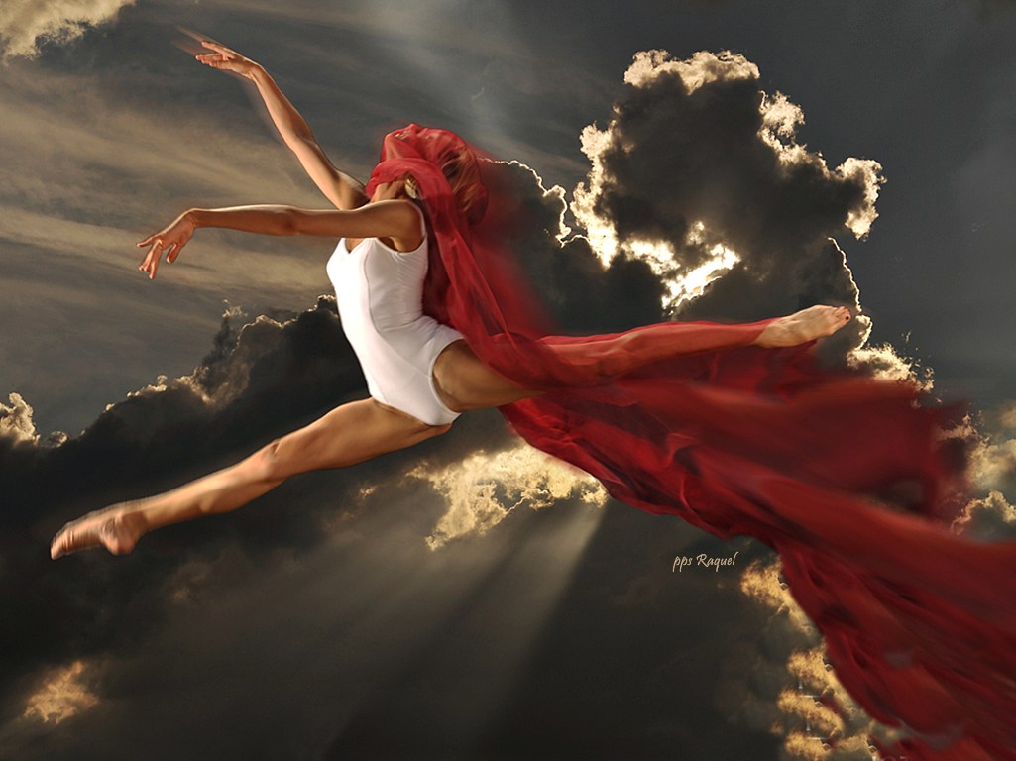


Slide 7
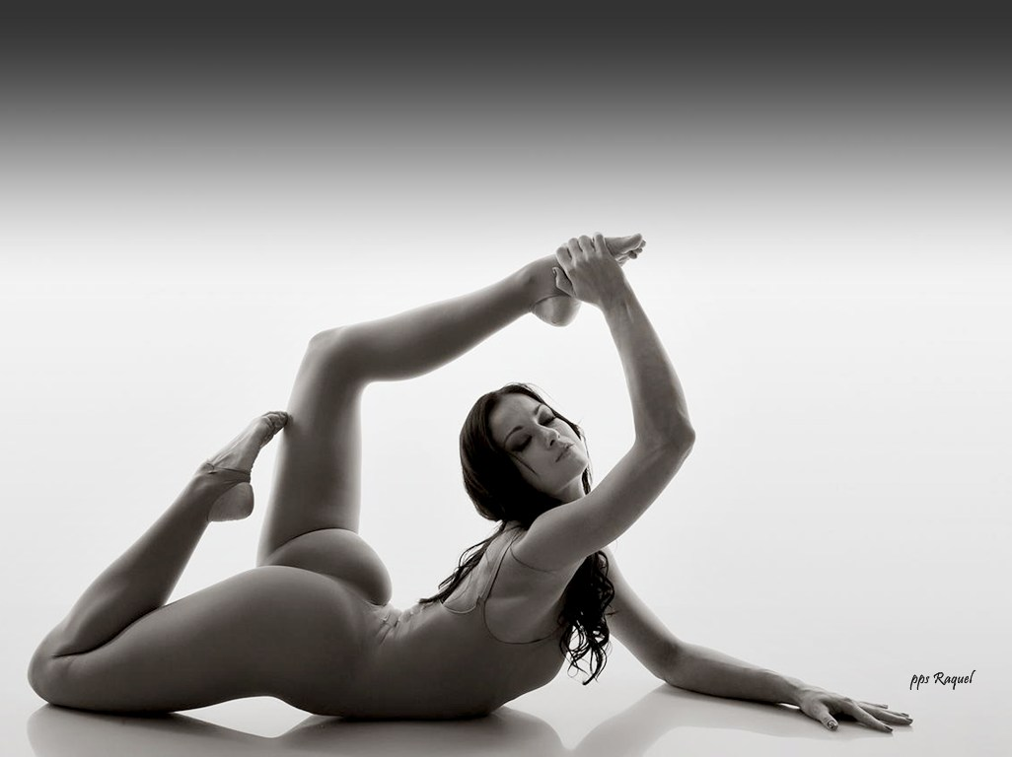



Slide 8
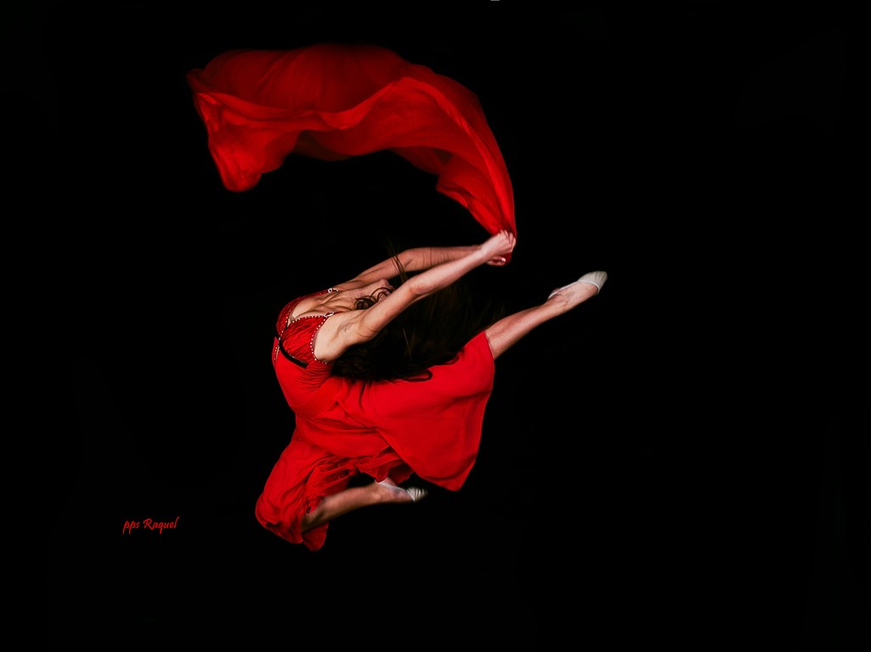


Slide 9
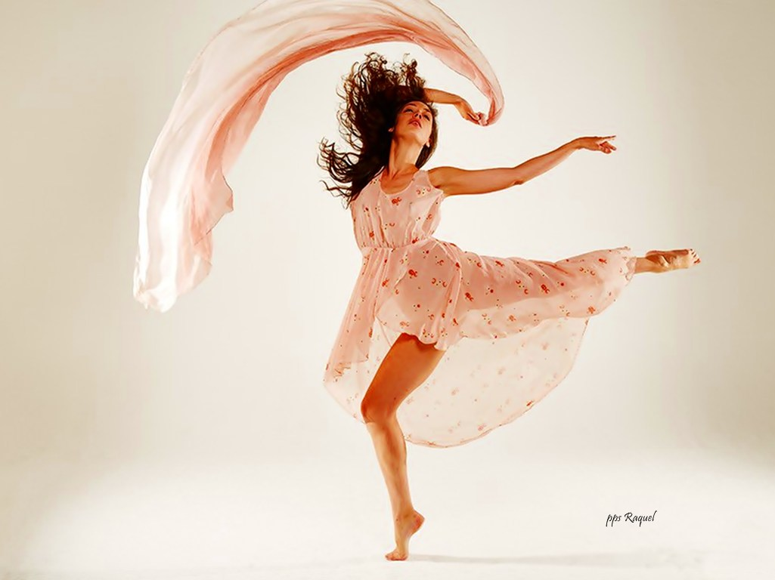


Slide 10
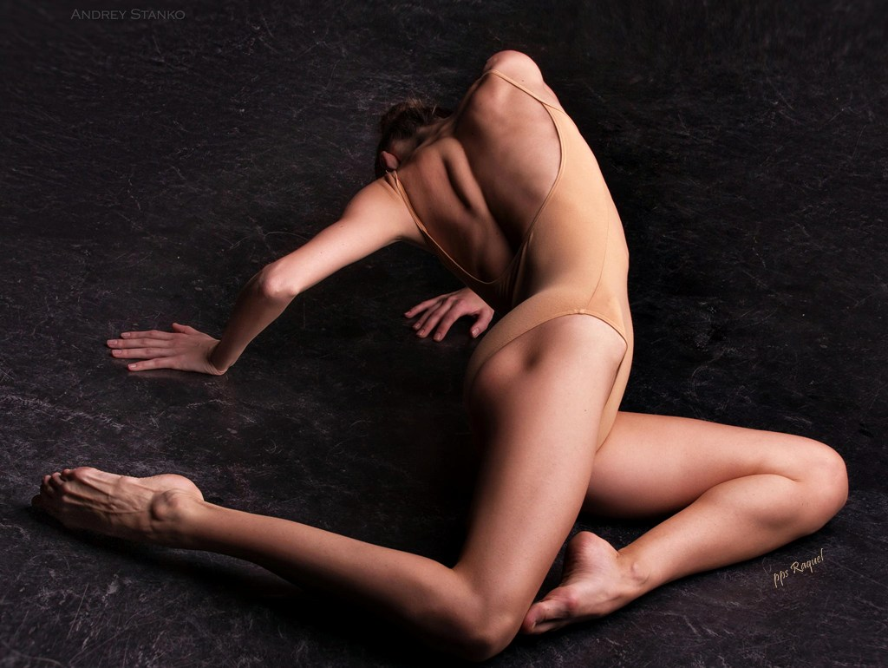






Slide 11
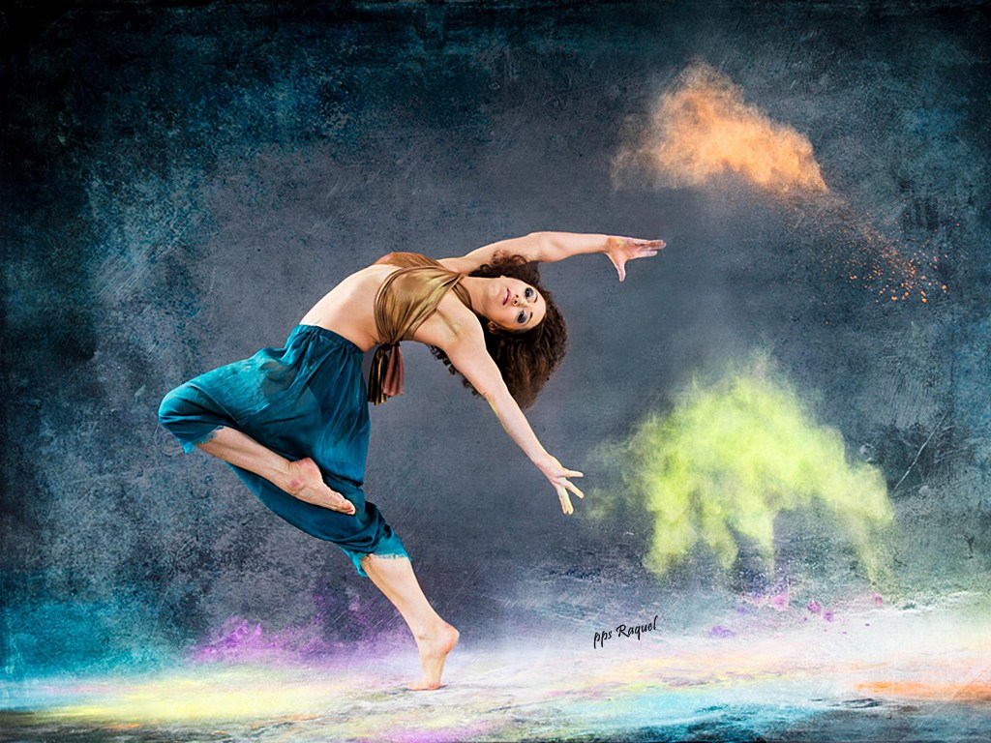

Slide 12
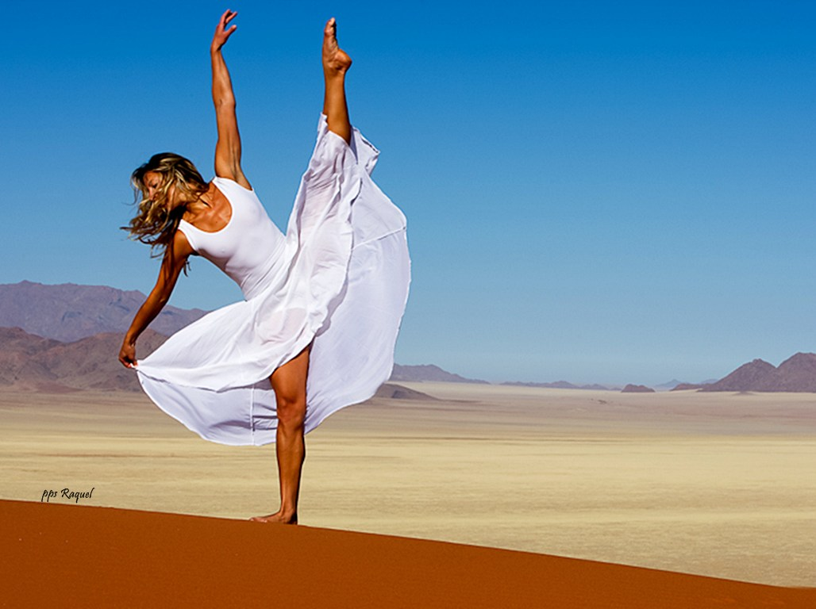


Slide 13
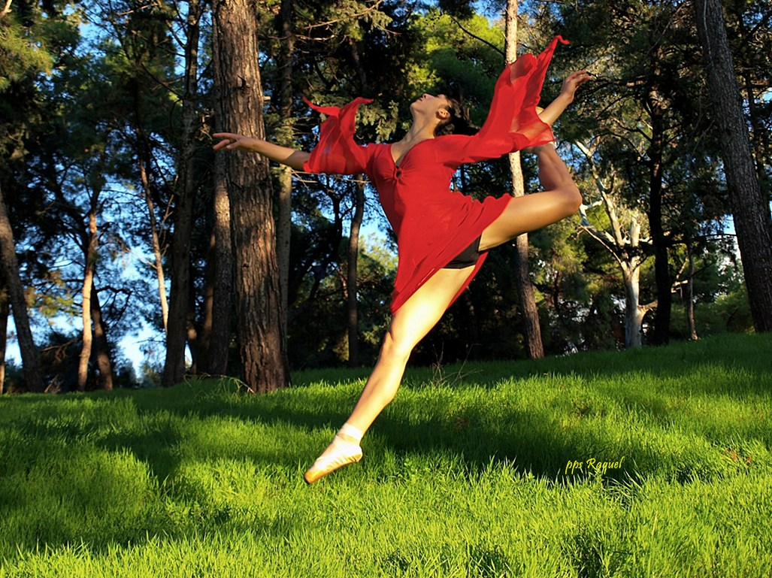

Slide 14
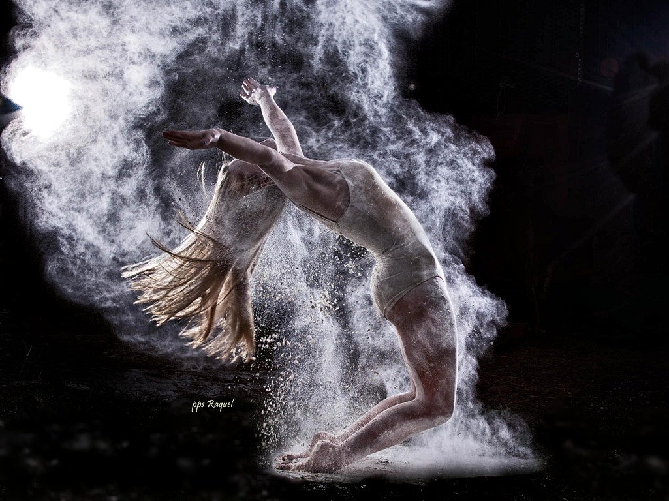

Slide 15
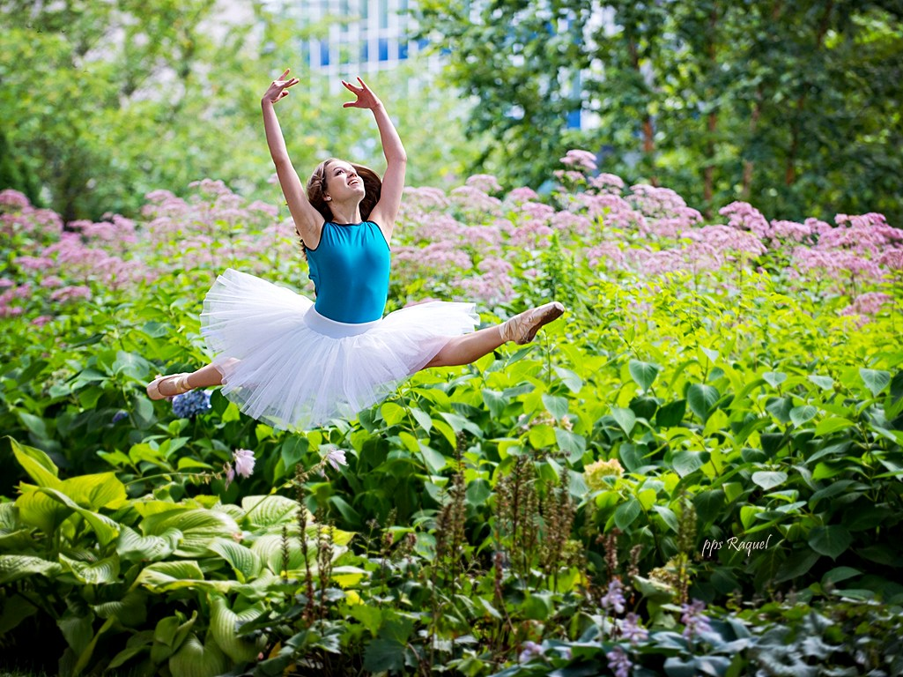

Slide 16
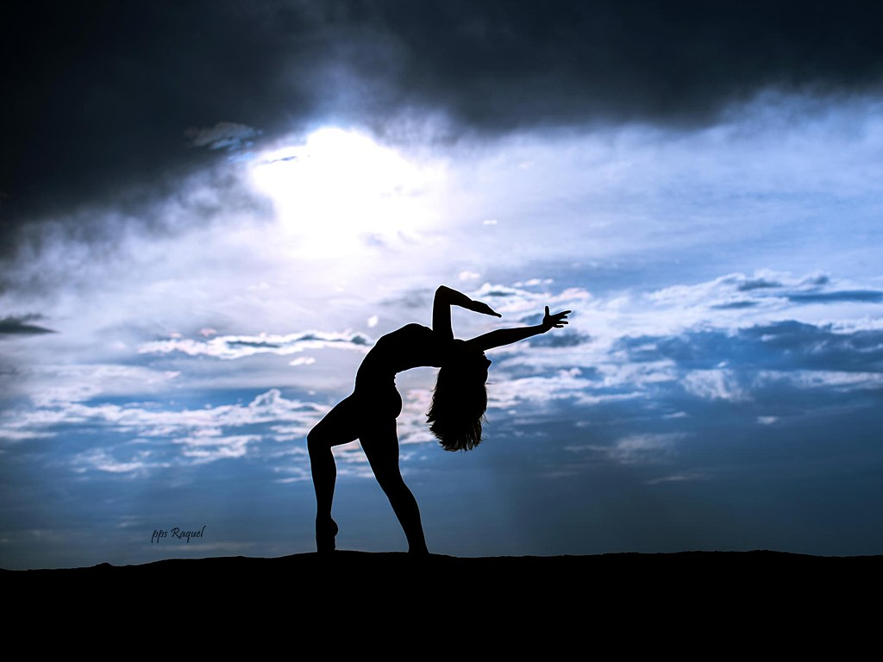

Slide 17
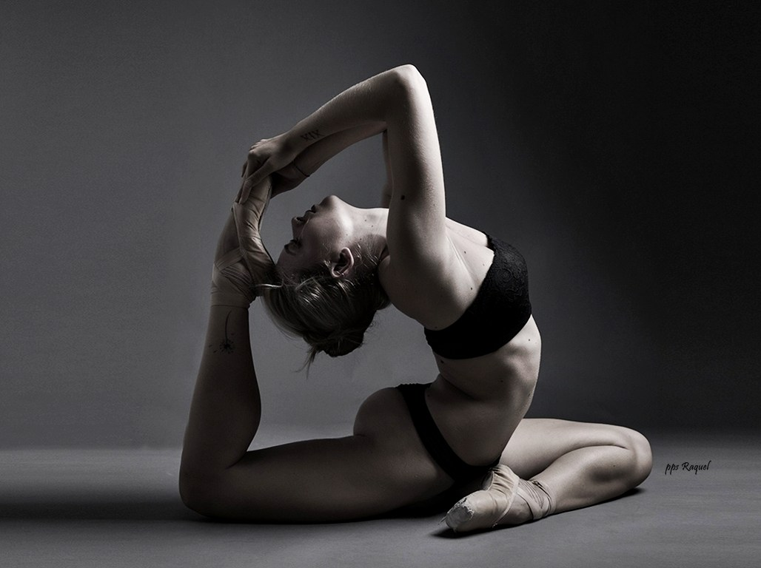

Slide 18
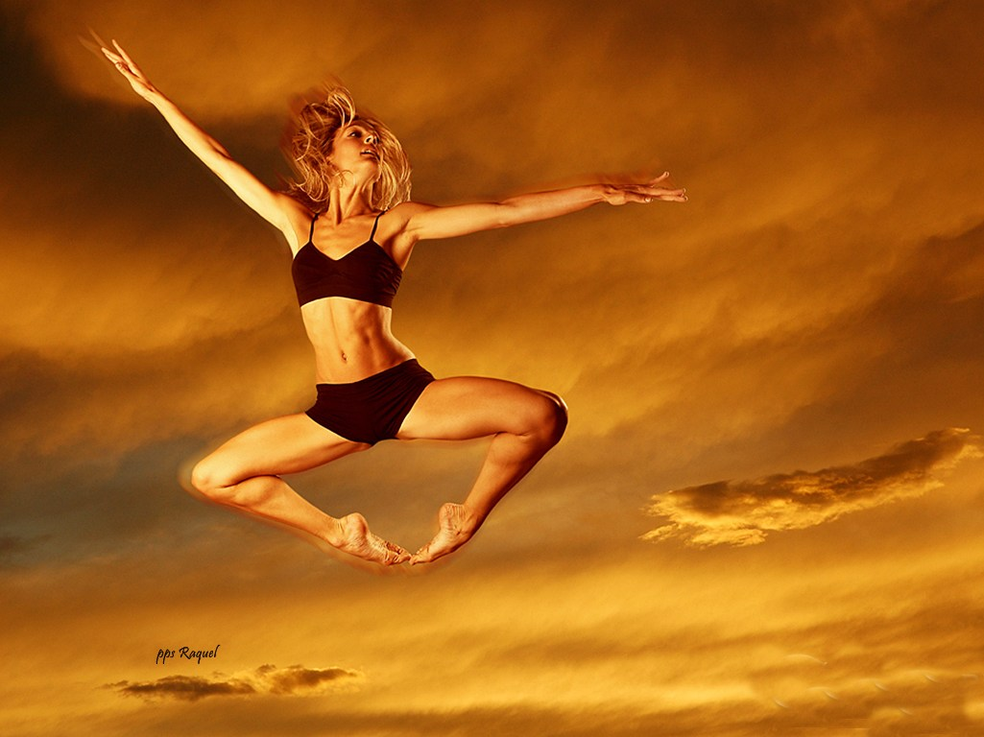

Slide 19
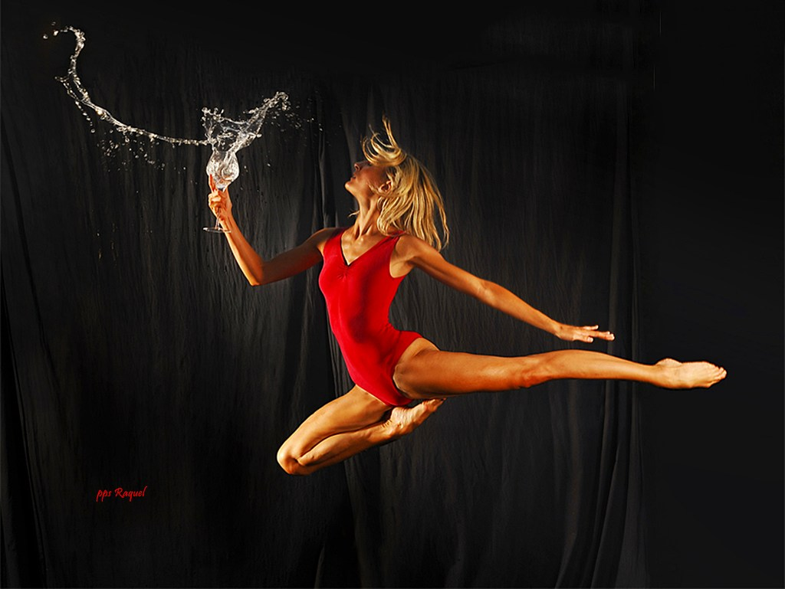

Slide 20
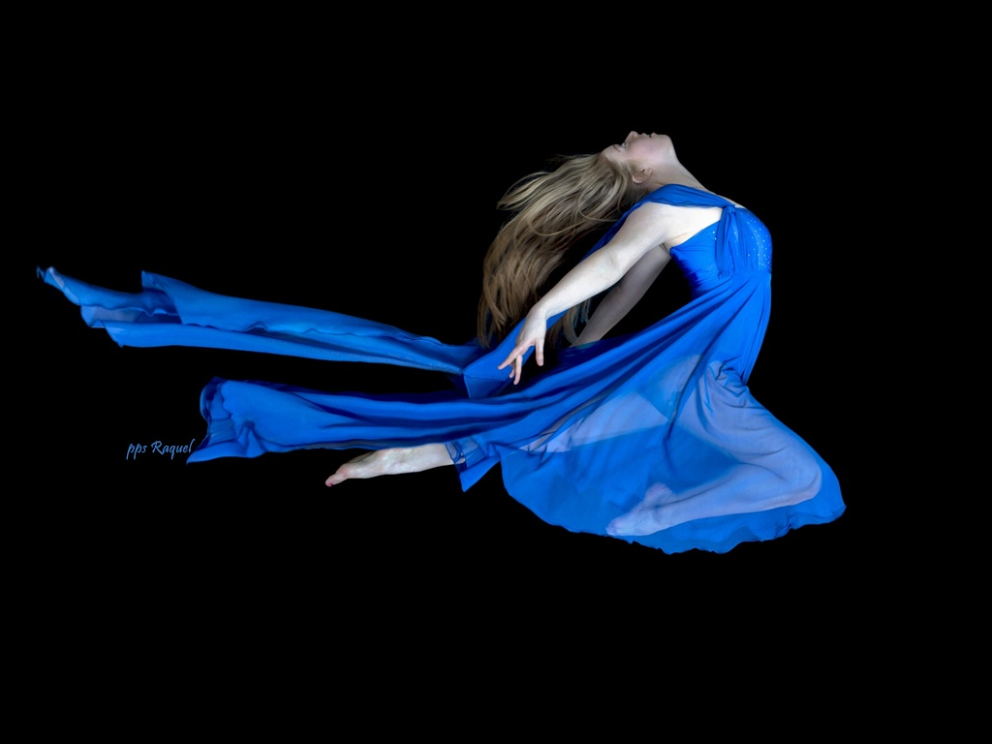

Slide 21
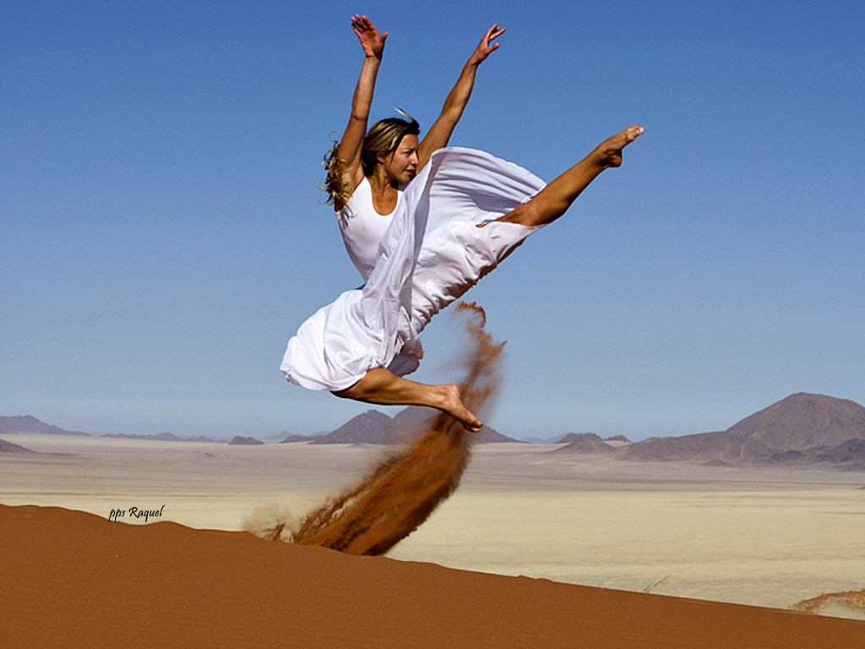

Slide 22
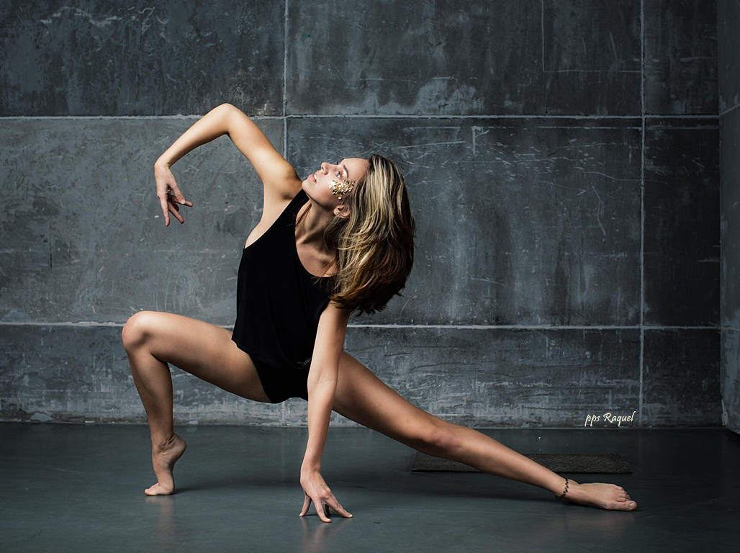

Slide 23
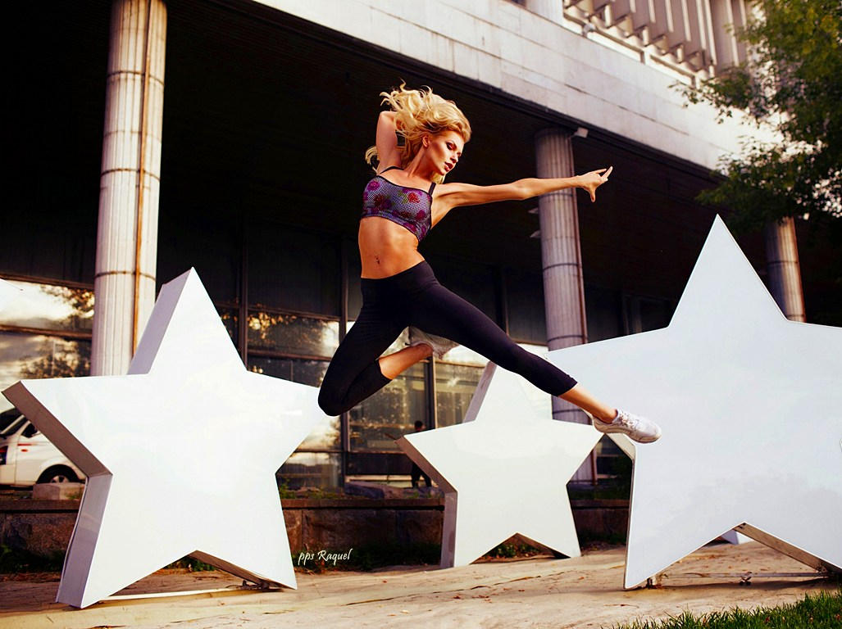

Slide 24
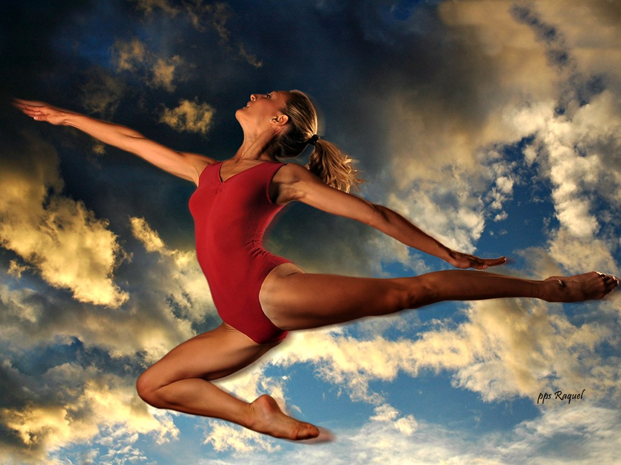

Slide 25
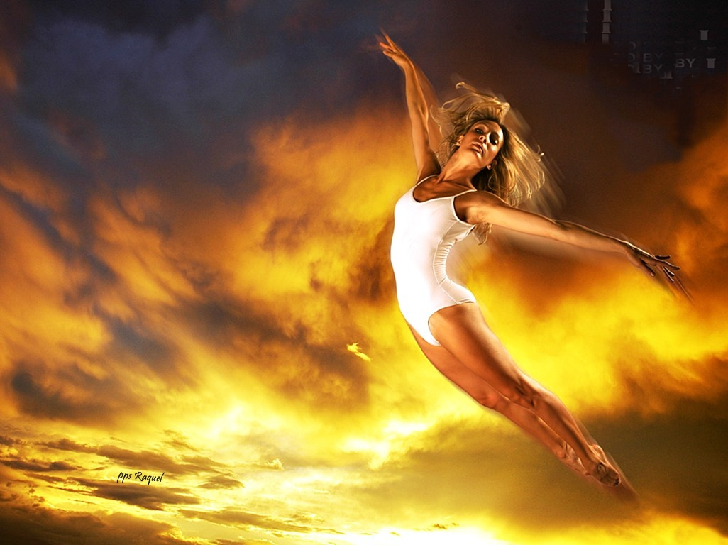

Slide 26
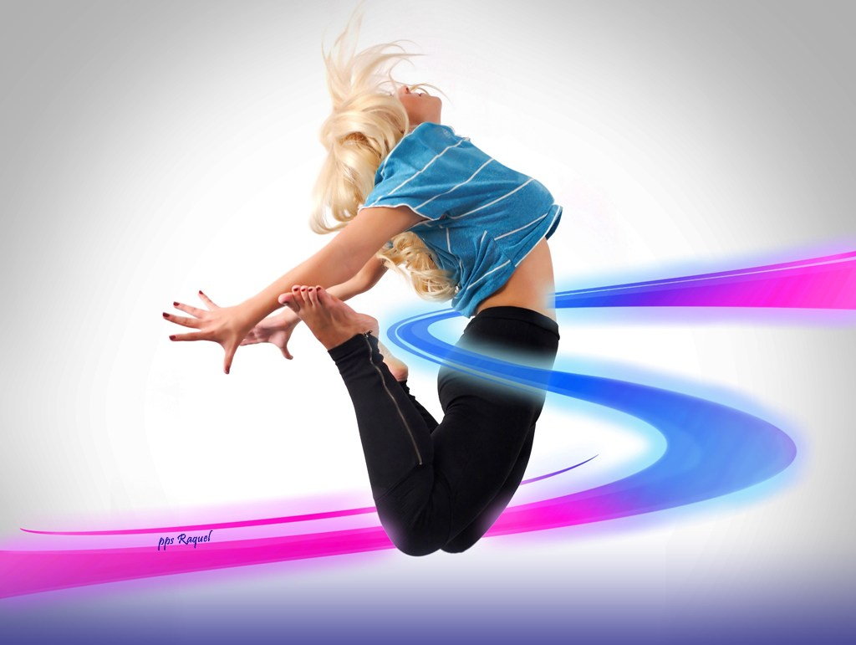

Slide 27
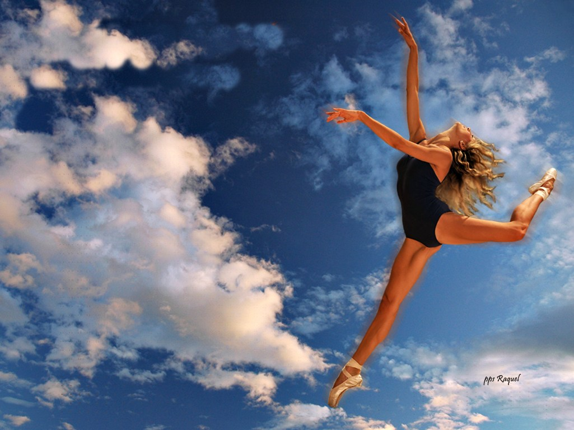

Slide 28
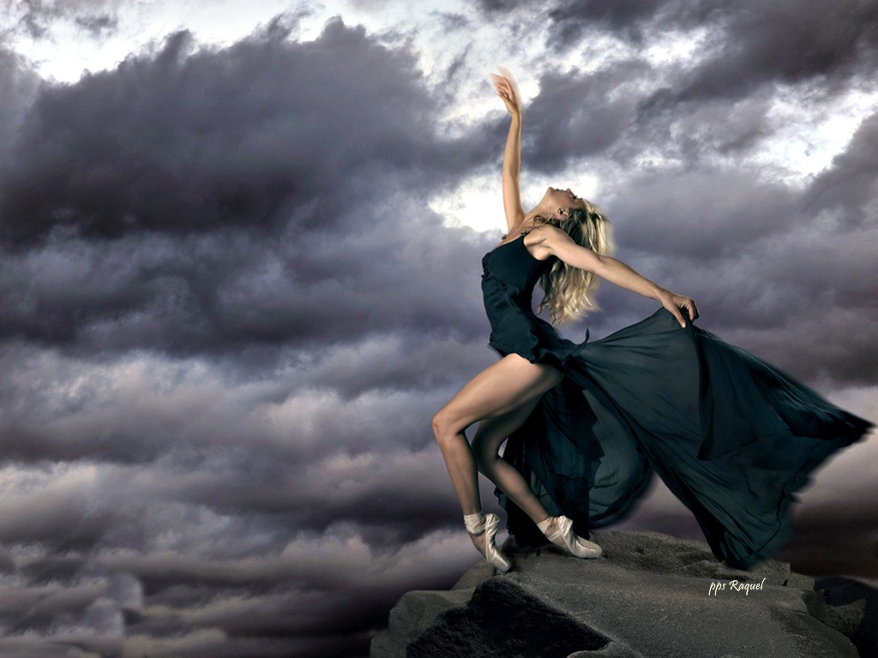

Slide 29
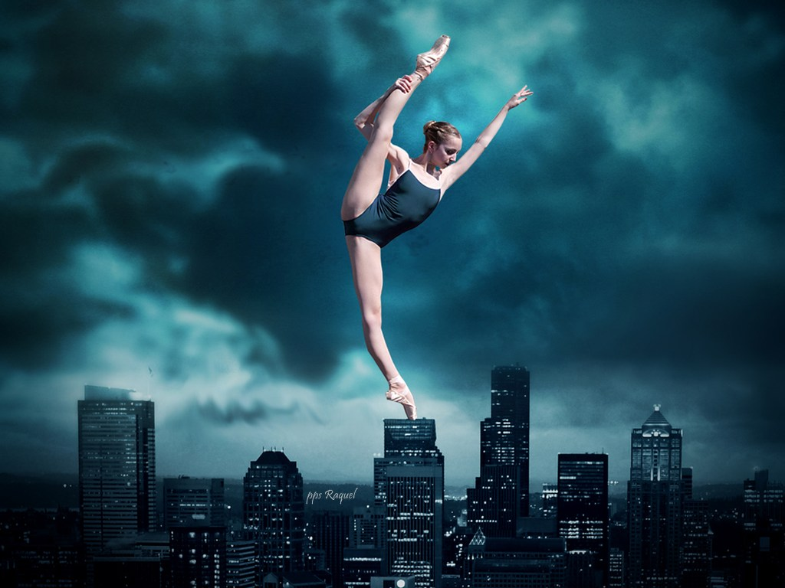

Slide 30
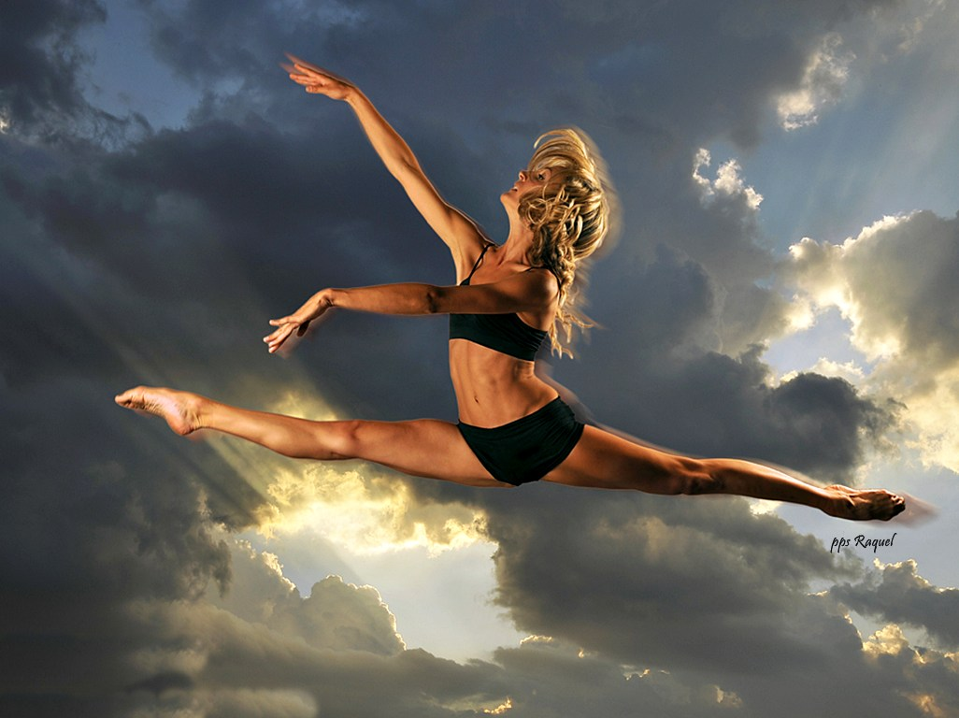

Slide 31
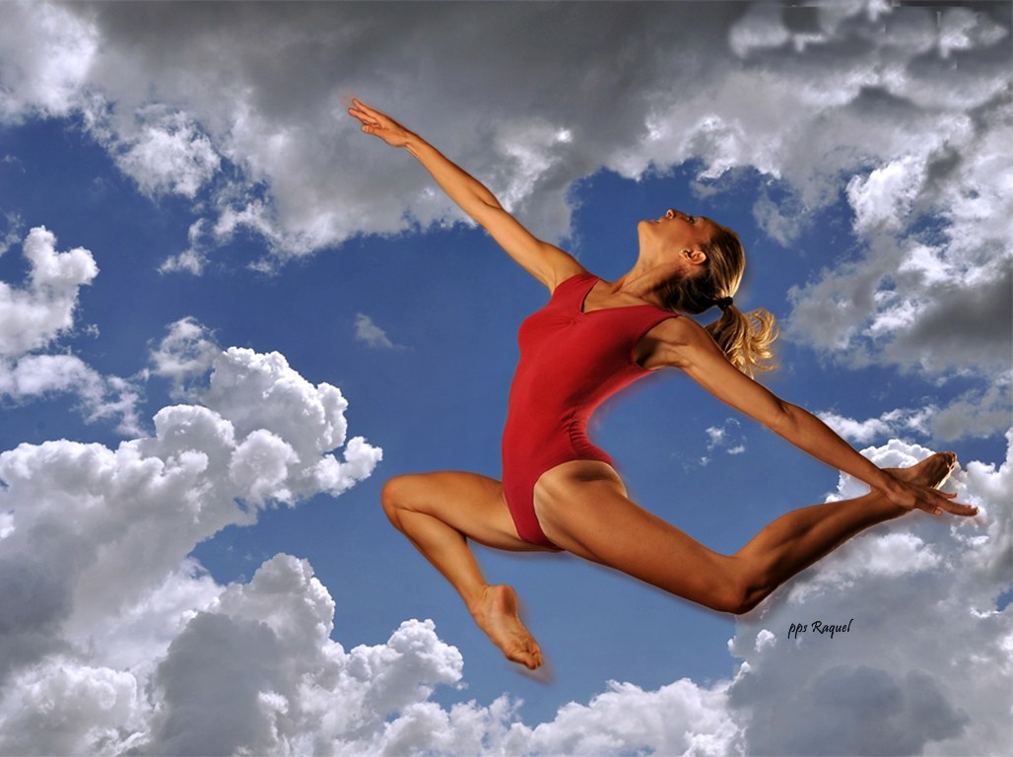

Slide 32
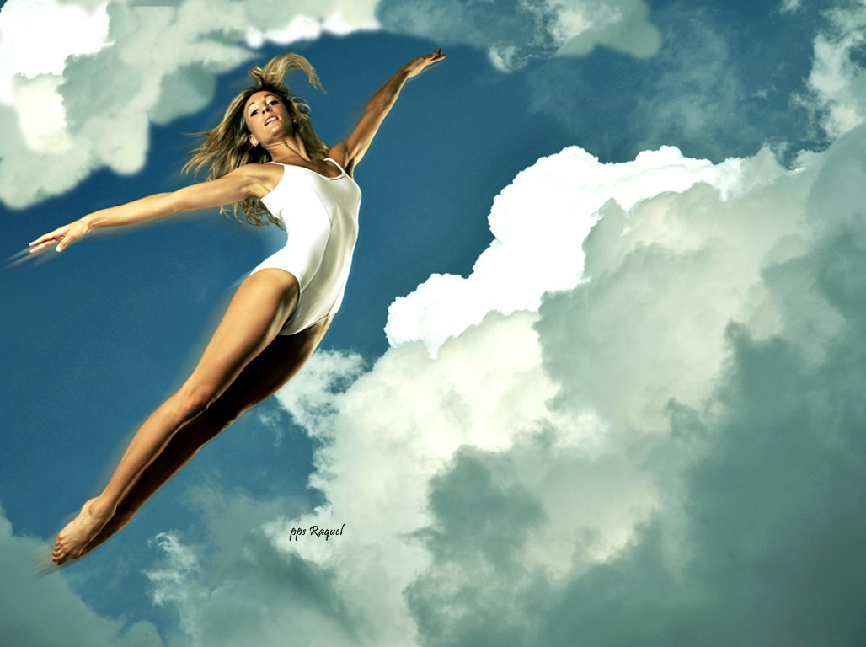

Slide 33
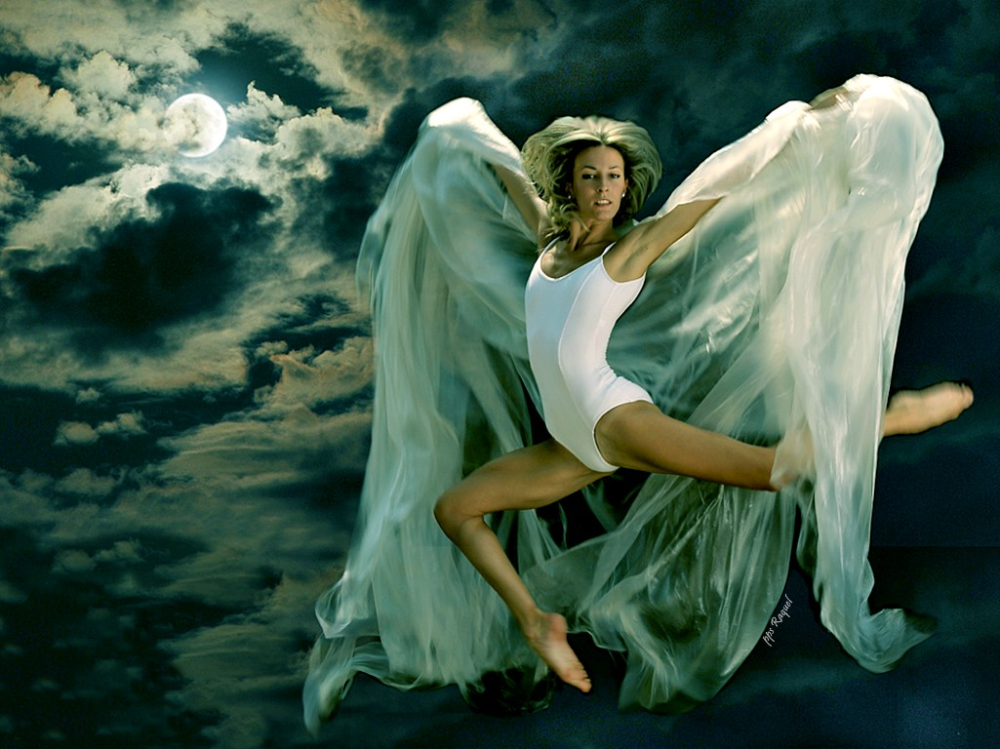

Slide 34
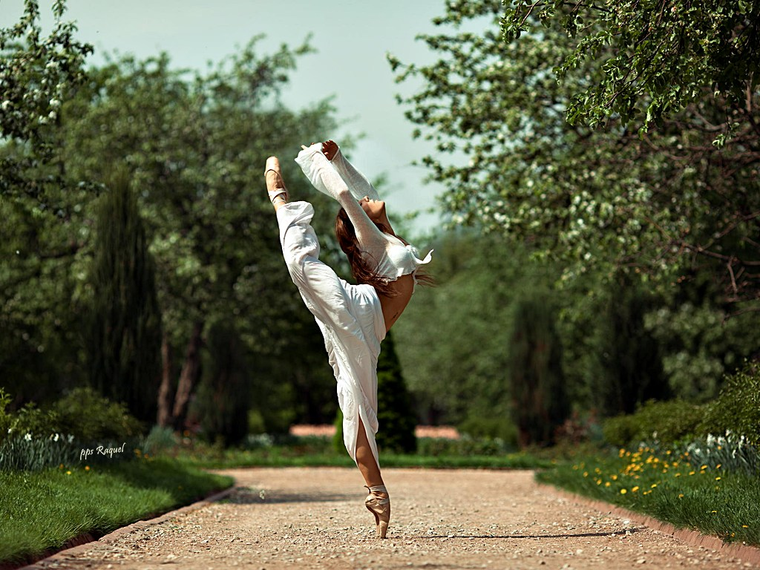

Slide 35
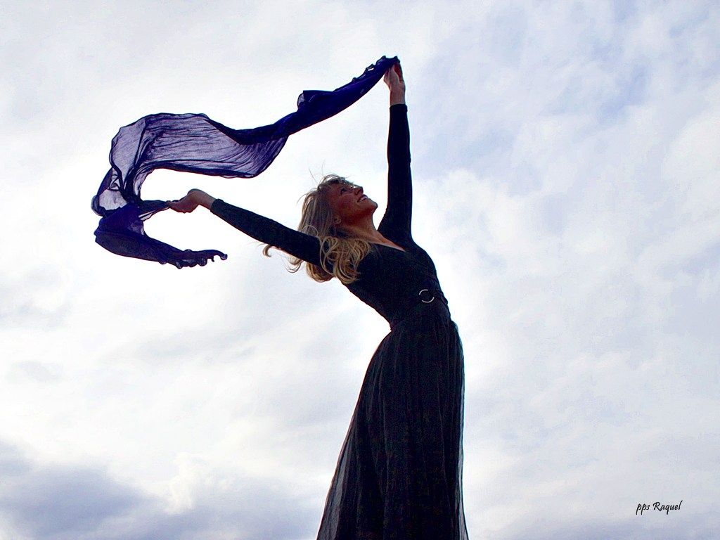

Slide 36
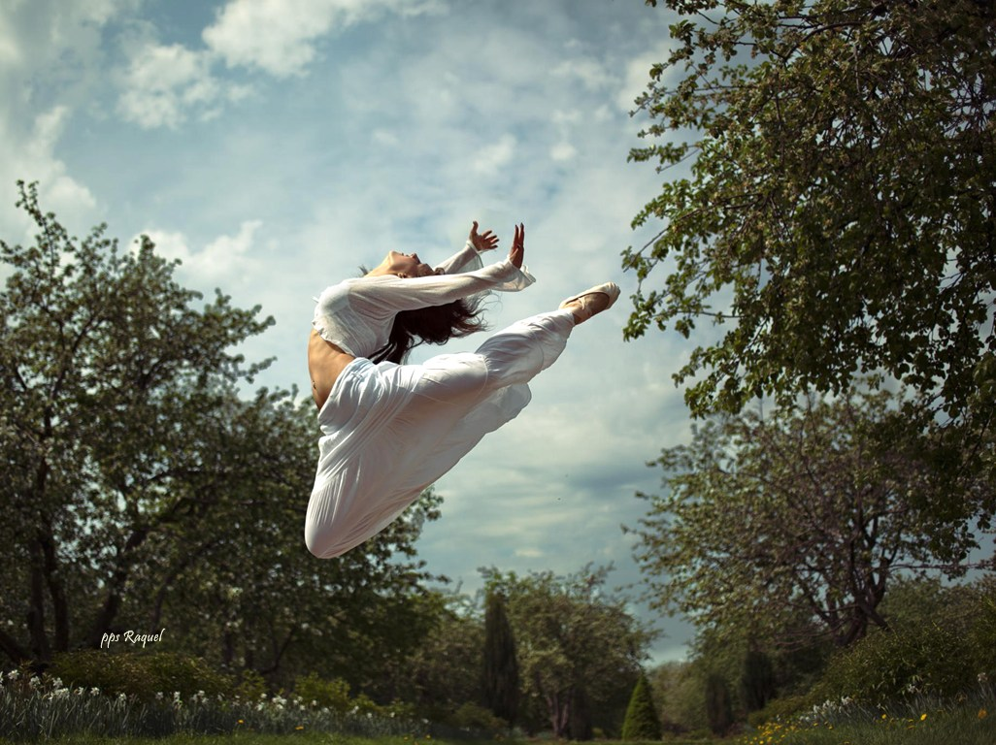

Slide 37
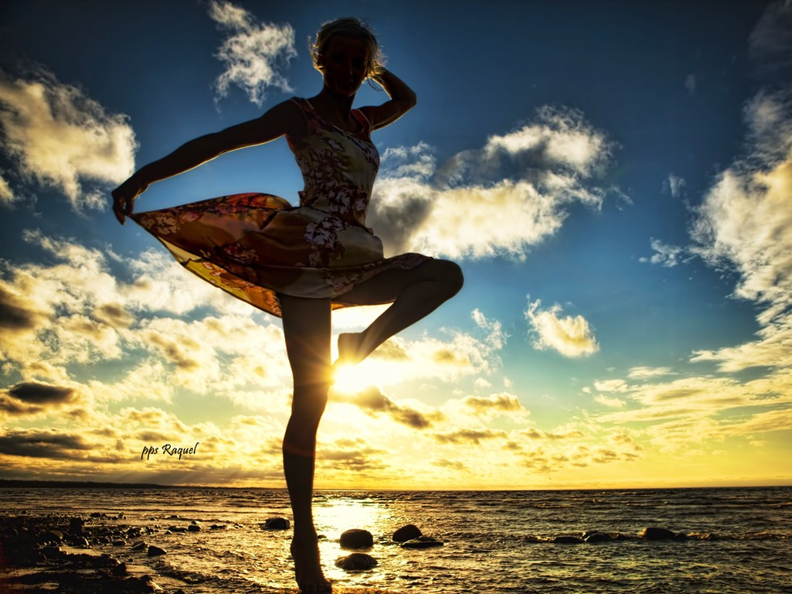

Slide 38
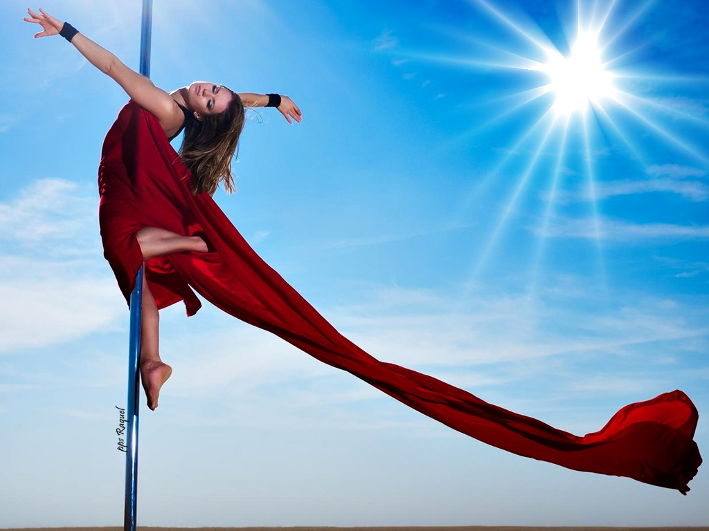

Slide 39
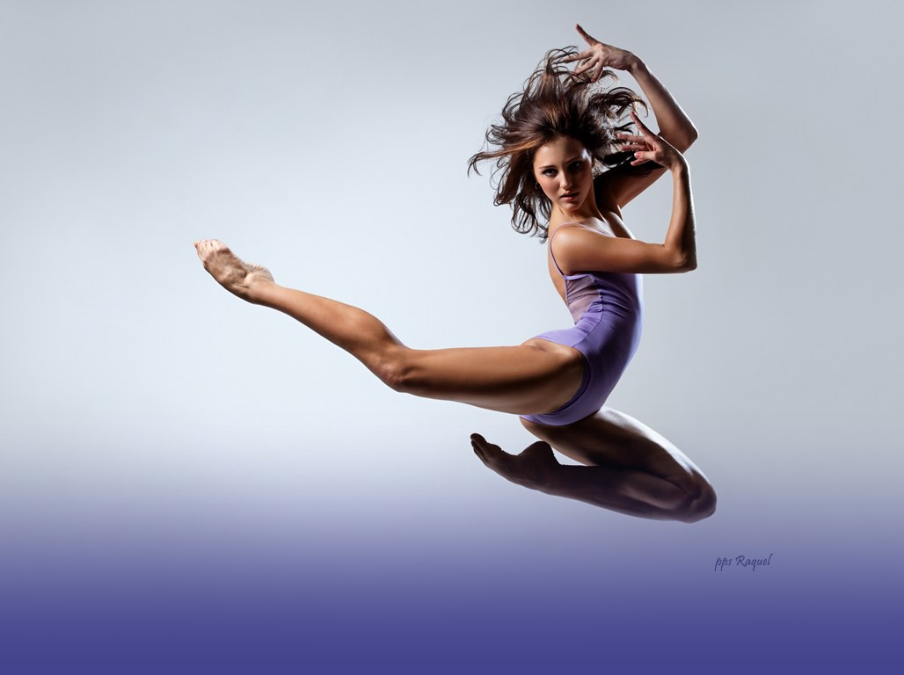

Slide 40
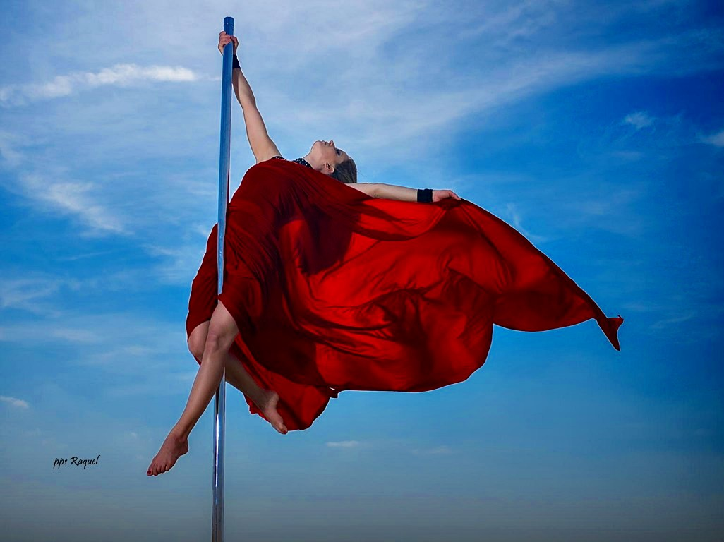

Slide 41


Slide 42
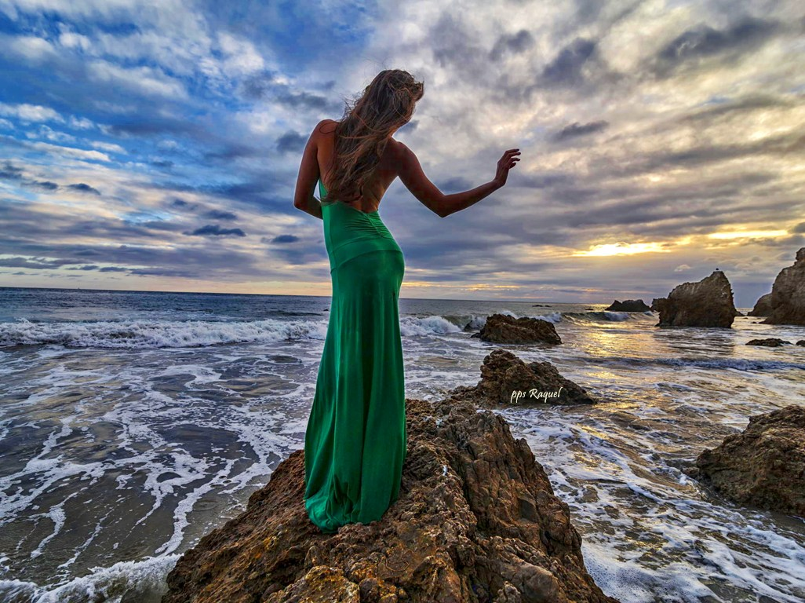

Slide 43


Slide 44
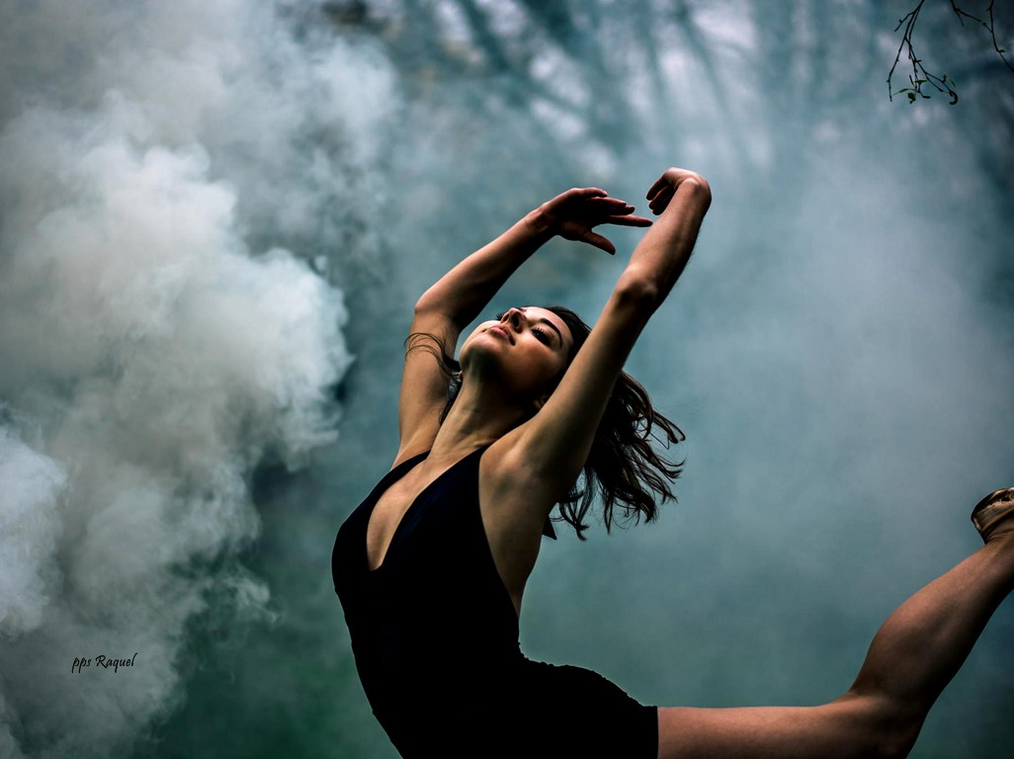


Slide 45




Accede a la sección que desees desde aquí:
PPS Exclusivos
Dedicatorias | Fechas Especiales | Graciosos | Historia y arte | Lugares | Musicales
Naturaleza y Ciencias | Política | Reflexión | Religiosos | Románticos | Salud
Si deseas recibir pps periódicamente en tu correo electrónico subscríbete aquí:

